Slide 1
INTITIATION A L’INFORMATIQUE
MODULE 2:
MICROSOFT WORD 2016

Slide 2
Chapitre 1: PRESENTATION DE WORD
MATRICE DE COMPÉTENCES DE LA LEÇON
Compétence | Objectif de l’Examen
Utilisation des Outils | Personnaliser la barre d’outils Accès rapide
Création d’un document | Afficher ou masquer les symboles de mise en forme. Créez un document vierge
Enregistrement d’un document | Enregistrer des documents dans d’autres formats de fichier
Utilisation des modèles | Créer un document vierge à l’aide d’un modèle
Aperçu et impression d’un document | Modifier les paramètres d’impression. Imprimer l’ensemble ou une partie d’un document.

Slide 3
Chapitre 1: PRESENTATION DE WORD
ORIENTATION DU LOGICIEL
Interface utilisateur principale de Microsoft Word
Avant de commencer à utiliser Microsoft Word 2016, vous devez vous familiariser avec l’interface utilisateur principale. Lorsque vous ouvrez un document vierge dans Microsoft Word 2016, un écran similaire à celui illustré à la Figure ci -dessous apparaît.
Microsoft a conçu l’interface utilisateur de Word pour que vous puissiez accéder facilement aux commandes dont vous avez le plus besoin lorsque vous créez et modifiez des documents. (Notez que votre écran peut être légèrement différent de celui illustré ci-dessus, en fonction des paramètres de votre programme).

Slide 4
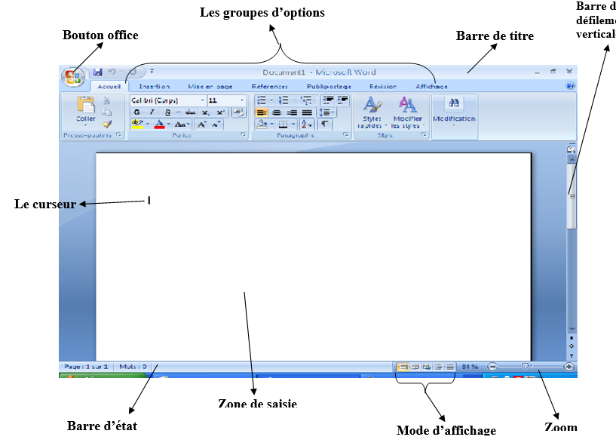
Chapitre 1: PRESENTATION DE WORD

Slide 5
1- Le Bouton office ou fichier : L'interface utilisateur a été considérablement remodelée dans les programmes Microsoft Office system 2016 suivants : Word, Excel, PowerPoint, Access et Outlook (dans les fenêtres de composition et de lecture). Le bouton Microsoft Office, situé dans le coin supérieur gauche de ces programmes Microsoft Office, remplace désormais le menu Fichier.
Le bouton Microsoft Office ou fichier comporte les mêmes commandes de base que les versions précédentes de Microsoft Office, à savoir celles permettant d'ouvrir, d'enregistrer et d'imprimer votre fichier
2- Les groupes d’options : Contient des groupes d’options et dans chaque groupes se trouve des options qui nous permet d’exécuter des tâches. Ce sont : Accueil, Insertion, Mise en page, Références, Publipostage, Révision et affichage…... d’autres s’affiche quand une tâche est en exécution.
3- La barre de titre : Affiche le nom du document et de l’application en cours d’exécution.
4- La Barre de défilement verticale : barre ombrées situées sur le côté droite de la fenêtre du document. permet le défilement de bas en haut du document.
5- Zoom : Nous permet de faire un « zoom avant » pour obtenir un gros plan de votre document, ou un « zoom arrière » pour en avoir une vue plus générale dans une taille réduite. Vous pouvez aussi enregistrer un facteur de zoom spécifique avec un document ou un modèle. Il se trouve au niveau d la barre d’état
6- Le Mode d’affichage : Permet d’afficher la zone de saisie dans les différents modes
(lecture en plein écran, Web, page, Brouillon)

Slide 6
7- La Barre d’état : Barre située en bas de la fenêtre du document, qui affiche des informations sur une commande ou une option dans un roupe d’option sur l’opération en cours d’exécution ou sur l’emplacement du curseur dans le document tout en nous indiquant le nombre de page se trouvant dans le document.
8- La Zone de saisie : La zone sur laquelle nous faisons des saisies.

Slide 7
RESUME DE WORD
Pour faire le traitement d’un texte il faut suivre les étapes suivantes :
1- La saisie
2- La sauvegarde (enregistrement)
3- La correction
4- La mise en forme
5- La mise en page
6- Aperçu avant l’impression (visualisation)
7- Impression
1- LA SAISIE
Définition : la saisie c’est l’opération qui nous permet d’écrire les données à partir du clavier. Il existe deux types de saisies
1- La saisie en kilomètre : c’est quand la machine renvoie automatiquement le curseur à
la ligne.
2- La saisie normale : c’est quand l’utilisateur renvoie le curseur à la ligne.
2- LA CORRECTION
Une fois les mots sont souligné en trait rouge ou vert ondulé on doit faire sa correction soit une erreur d’orthographe ou grammaticale ou bien d’accord pour cela on procède comme suit :

Slide 8

1- Clic droit sur le mot
2- Le menu contextuel s’ouvre et dans ce menu nous pouvons voir les mots qu’on a besoin de corrigé
3- Cliquez sur ce mot
NB : Si nous constatons qu’il n y à pas d’erreur sur les mots, une fois le menu contextuel apparaît cliquez sur ignorer pour toujours. Nous pouvons faire aussi la correction en cliquant sur l’options grammaire et orthographe dans le groupe d’option révision.

Slide 9
3- ENREGISTREMENT D’UN FICHIER
Définition : Enregistre consiste à garder le document sur un support d’information (Disque dur, Disquette, clé USB) tout en donnant un nom qu’on ne doit pas oublier et très simple.
Il existe deux types d’enregistrement
1- Enregistre sous : C’est donner un nom au fichier tout en indiquant son emplacement.
Procédure
1- Cliquez sur le bouton office
2- Pointez sur enregistre sous
3- Faites le choix des différents modèle d’enregistrement
4- Dans la boîte qui s’ouvre indique son emplacement et écrivez le nom du fichier dans la
zone nom du fichier puis faites le choix du type dans la zone type de fichier
5- Cliquez sur le bouton enregistre

Slide 10
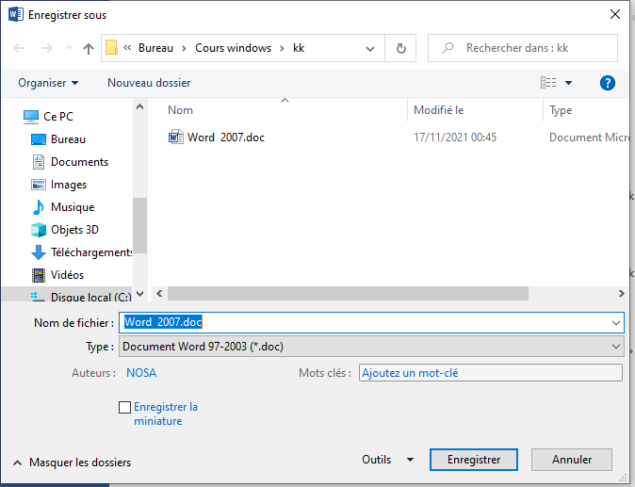
Raccourcis : sur le clavier tapez F12
2- Enregistre : c’est apporter les modifications au structure du fichier
Procédure
1- Cliquer sur le bouton office
2- Cliquez sur enregistre
Raccourcis : CTRL + S ou cliquez sur l’icône enregistre au niveau du personnaliser la barre
d’outils

Slide 11
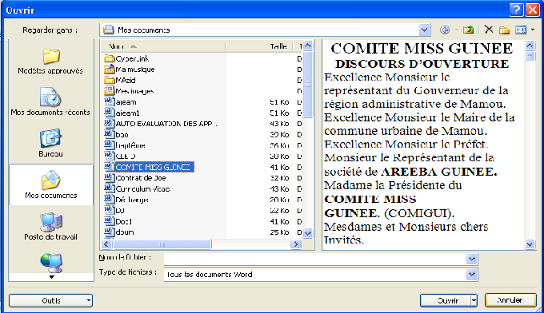
OUVERTURE D’UN FICHIER DEJA ENREGISTRE
1ére Méthode
1- Lancer le Microsoft Word
2- Cliquez sur ouvrir dans le bouton office
3- La fenêtre qui s’ouvre sélectionner votre fichier puis cliquez sur le bouton ouvrir,
Raccourcis : CTL+O ou cliquez sur l’icône ouvrir au niveau du personnaliser la barre d’outils

Slide 12
2éme Méthode
1- Cliquer sur le menu démarrer
2- Pointez sur document
3- Cliquez sur votre fichier si vous le voyez
3eme Méthode
1- Ouvrez l’icône mes documents sur bureau
2- Cherche votre fichier
3- Ouvrez le ‘en double cliquant sur le document ou en faisant un clic droit puis sur

Slide 13
EXERCICE
Le Mouvement Associatif des Jeuns pour le Développement(MAJD) est une structure des
jeunes pour le développement humaine durable évoluant a Mamou dans le cadre de la resolution des problèmes spécifiques liés aux communautés à la base.
il à été crée le 05 Juillet 2006 au quatier Petel (Commune Urbaine de Mamou) ; ; par l’initiative de certains Jeunes diplômes sans emploi sortants de différentes institutions de formation de la Guinée, après quelques années d’aventure à la recherche d’emploi dans les préfectures du pays. . Elle a son siége au quartier Almamya (CU) il a ete agré le 27 juillet
2007 par l’arrêté 060/MIS/RAM /PM/2007. Le MAJD a pour but d’appuye les efforts du gouvernement et les partenaires dans leur programme de développement durable à savoir :Le Rèboisement , l’exploitation des bas-fonds, appui technique auprès des groupements féminins (maraîchage)
-Promouvoir le sante de la reproduction : La P F,le paludisne , et la lutte contre les IST/VIH/SIDA
- Assurer l’alphabétisation conscientisante des groupements et les enfants en situation
difficile, favoriser l’emploi des jeunes dans nos communautés à travers l’agriculture
- Promouvoir l’eco-tourisme

Slide 14
Question
1- Saisie ce texte sans tenir compte des erreurs
2- Faites la correction des mots
3- Enregistre ce texte sur le nom EXO
4- Fermer le fichier et ouvrez-le par les différentes méthodes d’ouverture d’un fichier.

Slide 15
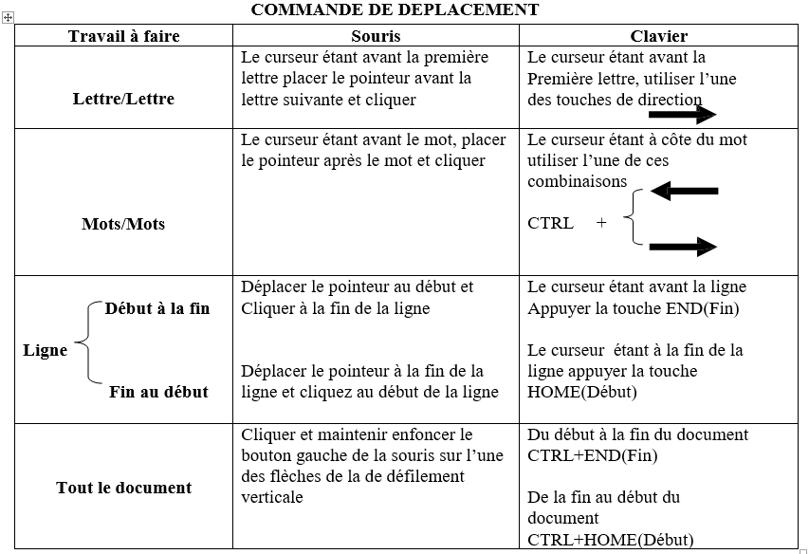

Slide 16
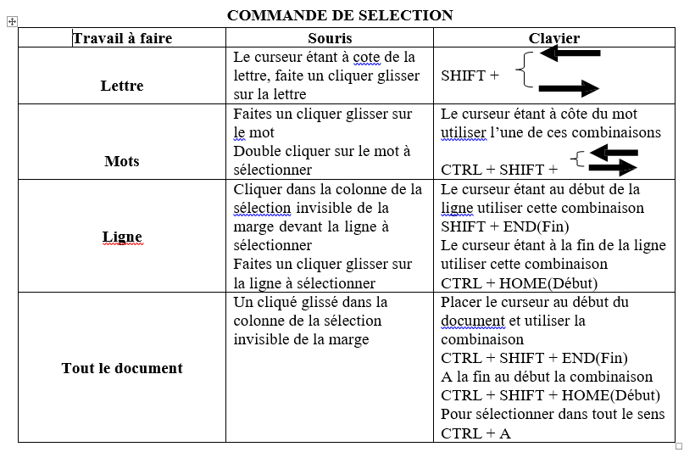

Slide 17
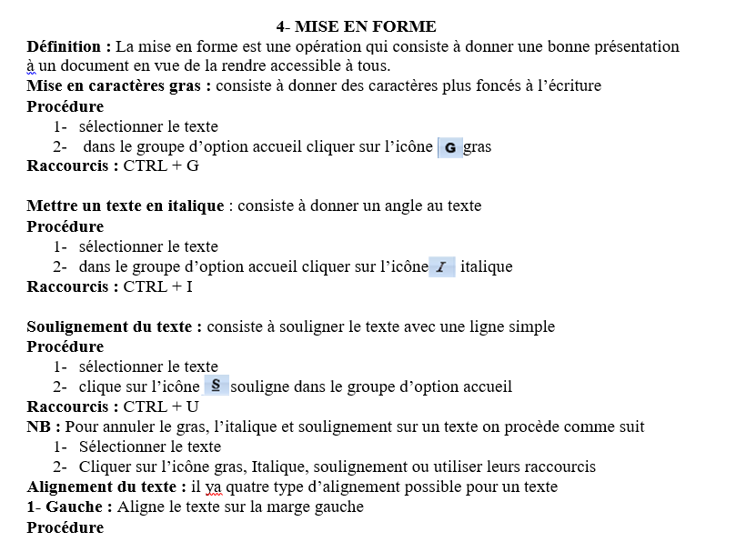

Slide 18
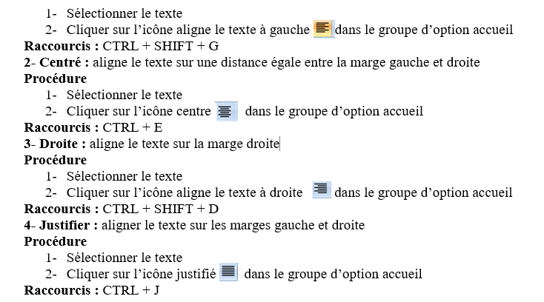

Slide 19
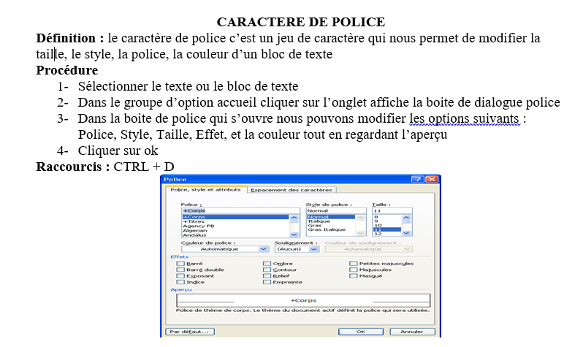

Slide 20
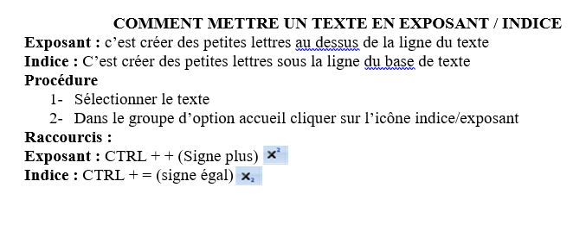
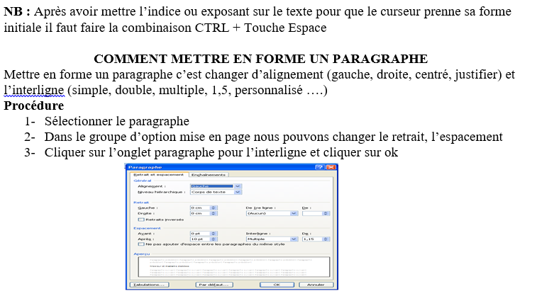

Slide 21
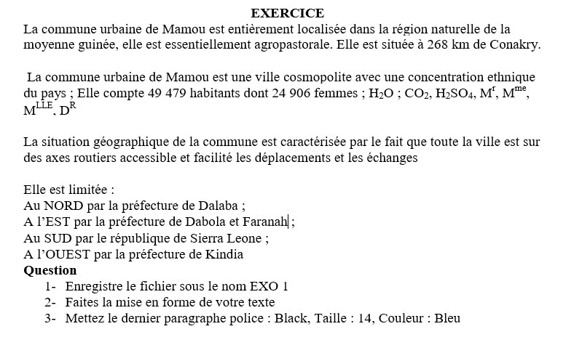

Slide 22
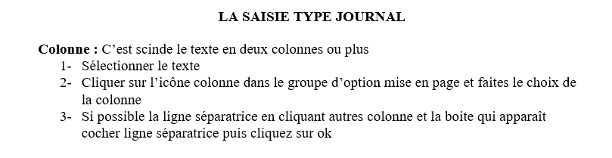
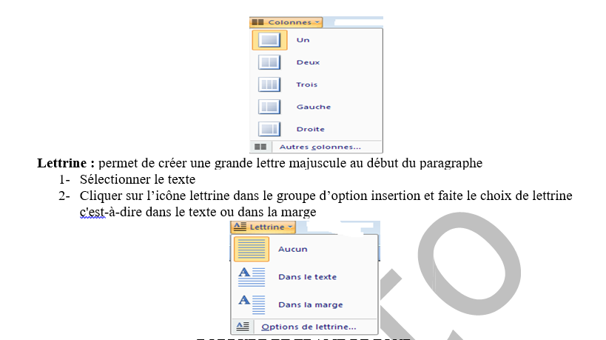

Slide 23
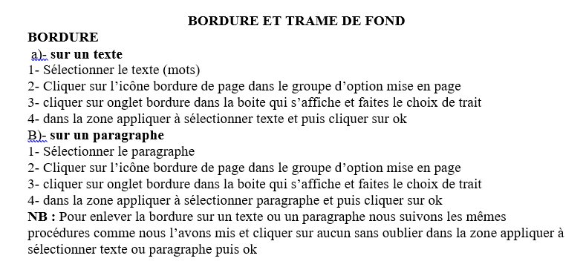

Slide 24
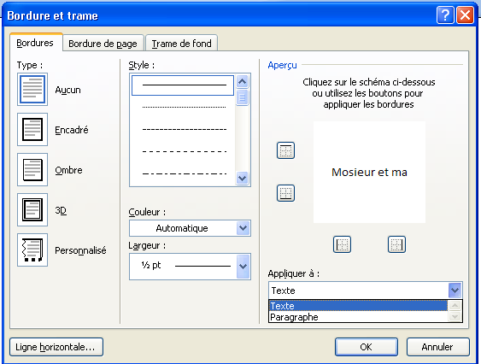

Slide 25
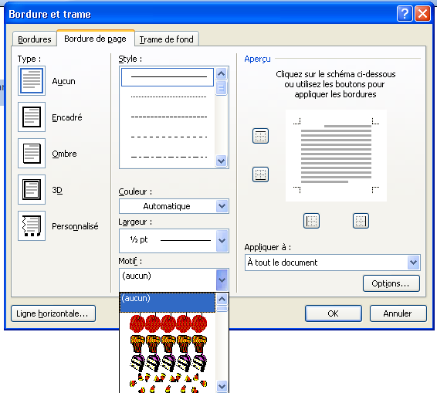
BORDURE DE PAGE :
Ajouter ou modifier les bordures sur une page
1- Cliquer Bordure de page dans le groupe d’option mise en page
2- Dans la boite qui s’ouvre faites le choix de bordure dans la zone motif
3- Cliquer sur ok

Slide 26
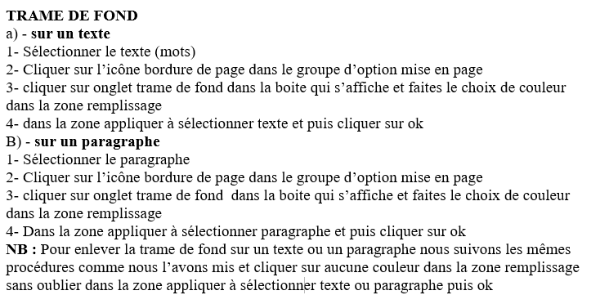

Slide 27
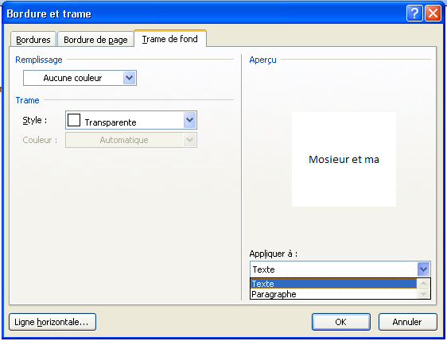

Slide 28
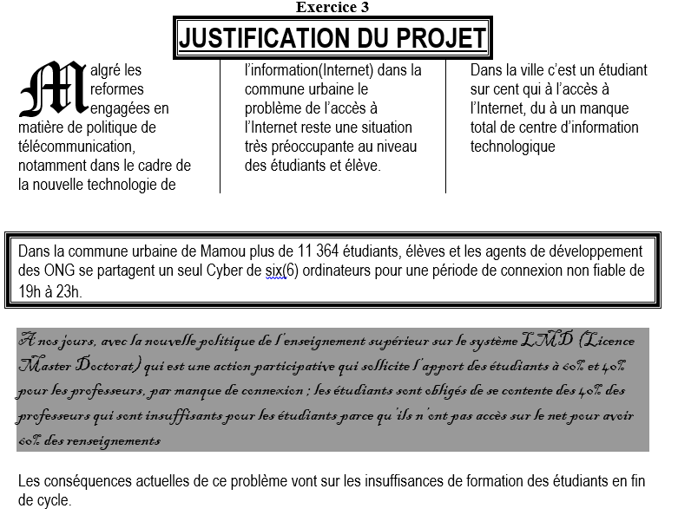

Slide 29
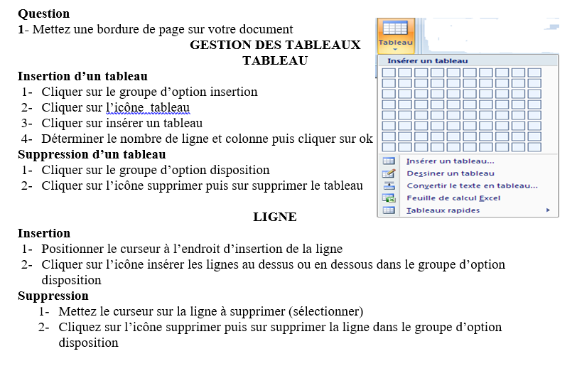

Slide 30
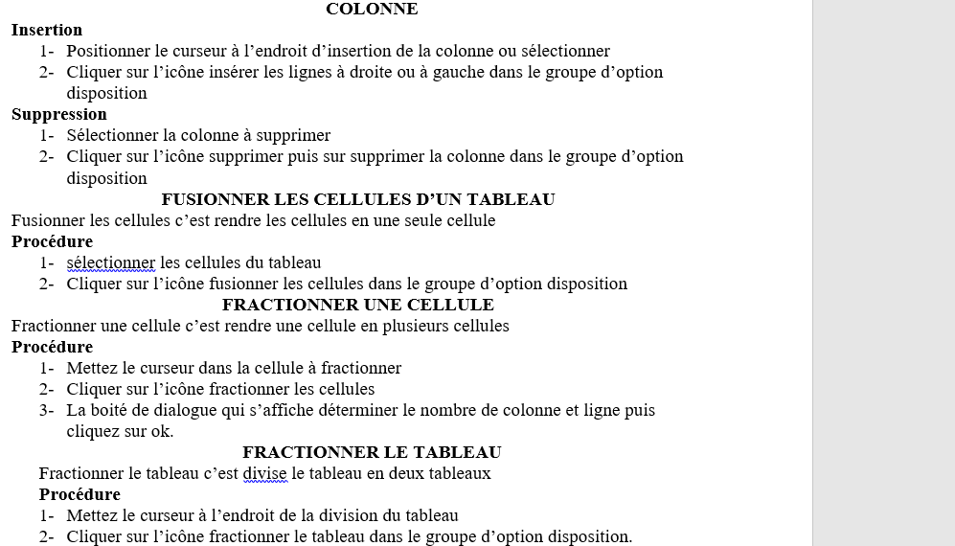

Slide 31
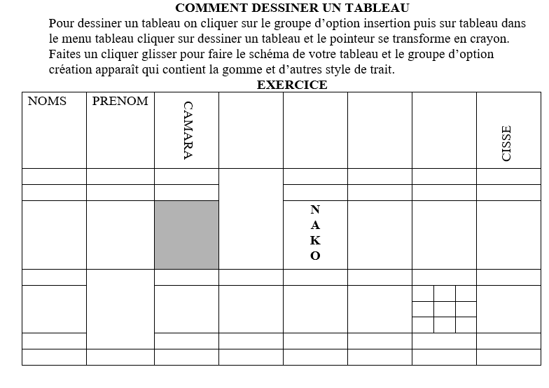

Slide 32
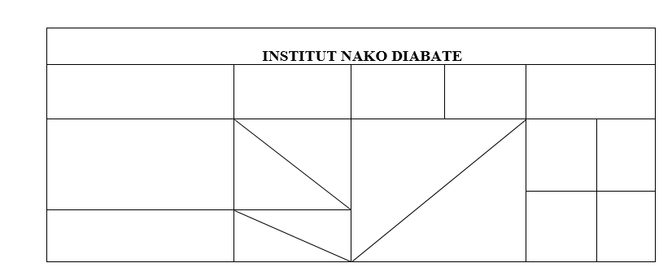

Slide 33
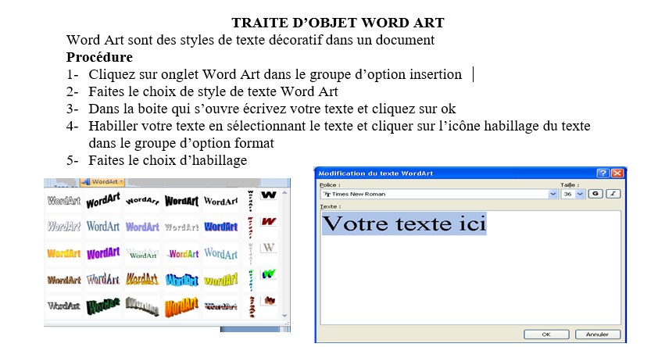

Slide 34
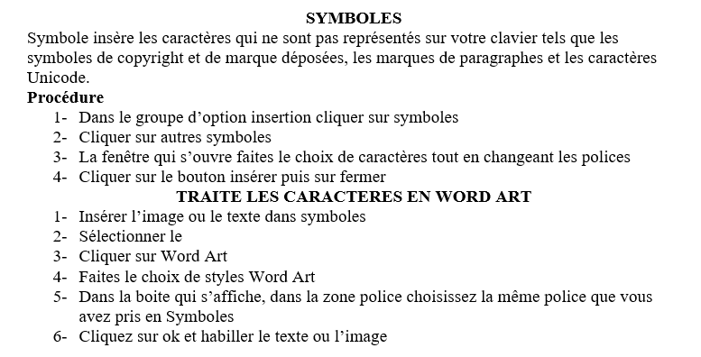
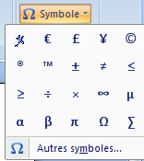
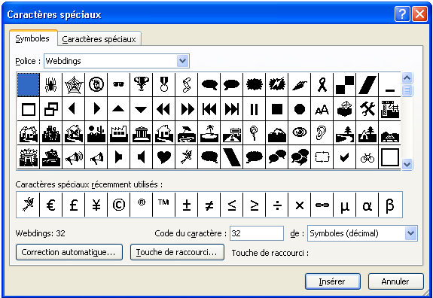

Slide 35
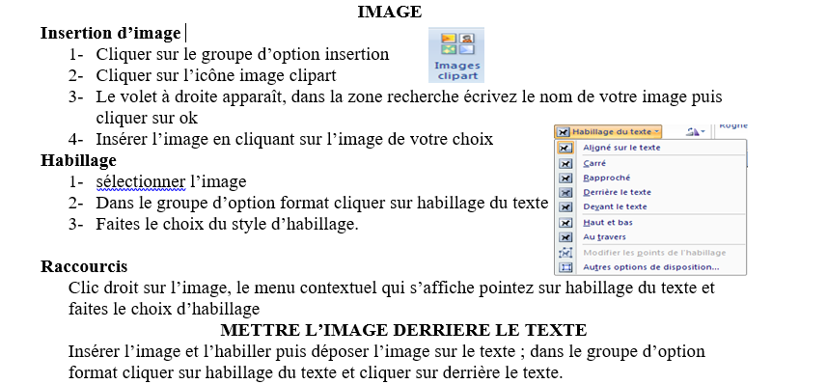
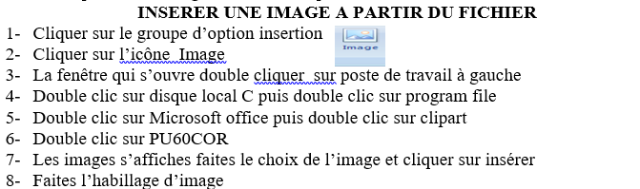

Slide 36
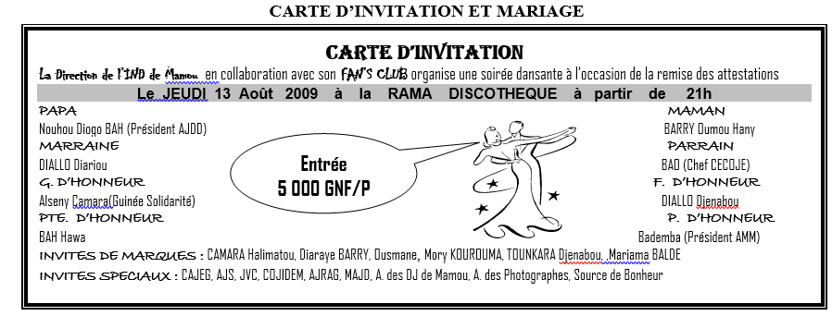
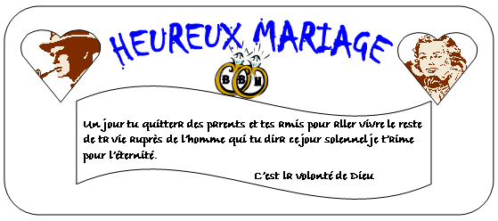

Slide 37
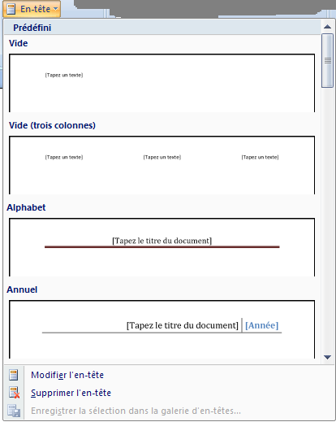
ENTÊTE ET PIED DE PAGE
Définition : Les entêtes et les pieds de page sont des informations communes à un ensemble de page ou à toutes les pages d’un document.
Il peut être différent des autres informations sur les pages suivantes.
L’entête et pied de page porte le logo, l’arrête, la situation géographique, l’adresse et l’activité que mène l’entreprise
COMMENT FAIRE L’EN TÊTE ET PIED DE PAGE
Entête
1- Dans le groupe d’option insertion
2- Cliquer sur l’icône d’entête
3- Faites le choix d’entête
4- Insérer les libellés d’entête et faites la mise en forme appropriée.

Slide 38
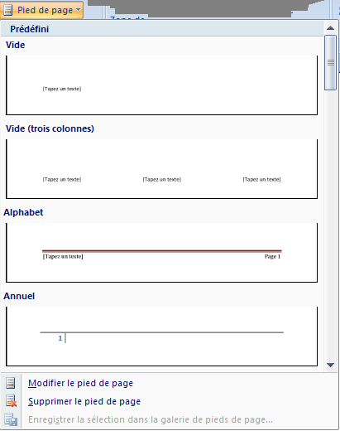
Pied de page
1- Dans le groupe d’option insertion
2- Cliquer sur l’icône pied de page
3- Faites le choix pied de page
4- Insérer les libellés de pied de page et faites la mise en forme appropriée

Slide 39
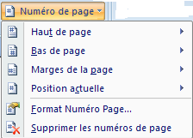
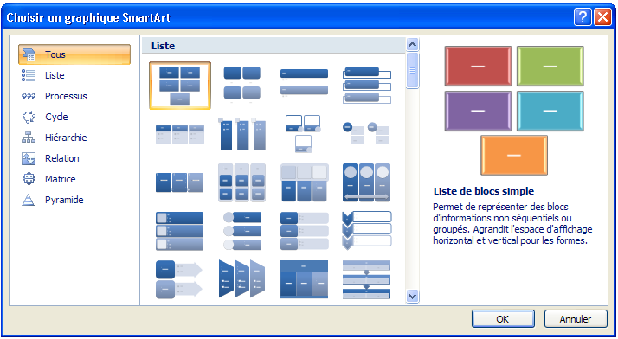
NUMEROTATION DES PAGES
1- Cliquer sur groupe d’option Insertion
2- Cliquer sur l’icône numéro de page
3- Faites le choix de position de numéro
ORGANIGRAMME HIERARCHIQUE
Cliquer sur le groupe d’option Insertion
Cliquer sur l’icône Smart art
Faites le choix d’organigramme
Cliquer sur Ok
L’organigramme vierge apparaît à travers l’outil smart art création et format vous pouvez prédéfini votre organigramme

Slide 40
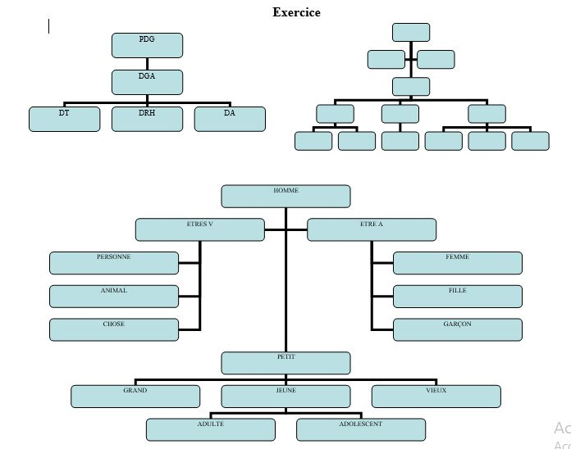

Slide 41
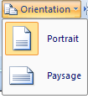
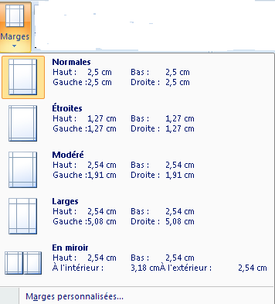
5- MISE EN PAGE
Définition : La mise en page est une opération qui consiste à la modification de la marge et à l’orientation du papier d’un document.
Orientation du papier
Cliquer sur le groupe d’option mise en page
Cliquer sur l’icône orientation et faites le choix d’orientation du papier (Portrait ou paysage)
Définition des marges
Permet de sélectionner la taille des marges pour l’ensemble des documents ou la section active.
cliquer sur le groupe d’option mise en page
Cliquer sur l’icône marge et faites le choix de marge
Vous pouvez cliquer sur onglet mise en page pour définir l’orientation et les marges dans la boité de dialogue qui s’affiche

Slide 42
6- APERÇU AVANT L’IMPRESSION
Cliquer sur le bouton office
Pointez sur imprimer et cliquer sur aperçu avant l’impression
Raccourcis : CTRL + F2
Pour fermer l’aperçu vous cliquez sur l’icône fermer l’aperçu avant l’impression dans le groupe d’option aperçu avant l’impression.

Slide 43
PUBLIPOSTAGE
Définition : Le publipostage est une opération qui consiste à adresser une lettre à plusieurs destinataires différents.
Il existe deux types de documents
un document principal
un document fusionné
Comment faire le publipostage
Cliquez sur le groupe d’option publipostage
Cliquez sur l’icône démarre la fusion et le publipostage
Cliquez sur assistant fusion et publipostage pas à pas
Sélectionner lettres puis cliquez sur suivante
Sélectionner utiliser le document actuel puis cliquer sur suivante
Sélectionner saisie d’une Nouvelle liste et cliquer sur créer
Cliquez sur personnaliser les colonnes puis supprimer les champs que vous ne voulez pas ; si possible vous pouvez ajouter les champs en cliquant sur ajouter puis vous écrivez le nom de champs puis cliquez sur OK
Cliquez sur OK
Saisissez la liste dans les champs ; cliquez sur le bouton nouvelle entrée
Après avoir remplir le nombre de personne que vous voulez cliquez sur OK
Enregistre votre document dans la boite qui apparaît en écrivant le nom du fichier dans la zone nom fichier et cliquer sur bouton enregistre
Cliquez sur Ok dans la boite qui s’ouvre
Cliquez sur l’icône insérer les champs de fusion tout en insérant les champs un à un
Cliquez sur l’icône aperçu des résultats
Cliquez sur terminer et fusionner puis cliquez sur modifier des documents individuels
Cliquez sur ok dans la fenêtre qui s’affiche

Slide 44
EXERCICE
La Guinée à l’instar de tous les autres pays de l’Afrique de l’ouest a besoin d’une structure de maintenance pour assurer la gestion du patrimoine hospitalière.
De nos jors les structures sanitaires guinéenne, ne disposent pas des équipements adéquats pour faire des examens paracliniques.
En effet, les équipements disponibles et les maintenanciers sont inférieurs au besoin des structures sanitaire, donc la mise sur pied de cette ONG est une nécessité permettant d’améliorer de façon durable les conditions sanitaires de la population guinéenne. Le développement des hôpitaux notamment le phénomène de poussée technologie, les besoins médico-technique pour les explorations, les analyses ou les techniques thérapeutiques obligent les établissements de santé à gérer une formidable expansion de leur plateau technique.
Aujourd’hui la maintenace est donc une situation de vigilance, car l’action physique accomplie pour les techniciens pour une remise à niveau du système, devra s’exercer sur les matériels et le personel.
L’insuffisance du matériel technique dans nos structures sanitaires, le manque de cadres compétents dans le domaine technologique et le prix éleve du matériel et équipement hospitalier nous dictént la nécessité de créer une telle ONG.
QUESTION
1- Faites les corrections de votre texte
2- sauvegarder le texte par publipostage et faites la mise en forme de votre texte
3- insérer une image derrière le texte
4- envoyer ce texte à cinq personnes différentes dont les références sont : Nom, Prénoms, Pays, Adresse, Ville, Tel

Slide 45
7- IMPRESSION D’UN DOCUMENT
Pour imprimer un document on procède comme suit :
Ouvrez le bouton d’office
Pointez sur Imprimer
Cliquez sur imprimer
La boîte imprimer apparaît
Dans la zone nom introduisez le nom de l’imprimante si c’est configure
Dans la zone plusieurs pages sélectionner
TOUT : si c’est toute la page qu’on doit imprimer
PAGE EN COURS : Si c’est la page qui se trouve sur l’écran
PAGE : Dans la zone vous écrivez les pages que vous voulez imprimer tout en séparant les chiffres par un point virgule
Déterminer le nombre de copie dans la zone nombre de copie
Cliquez sur ok

Slide 46
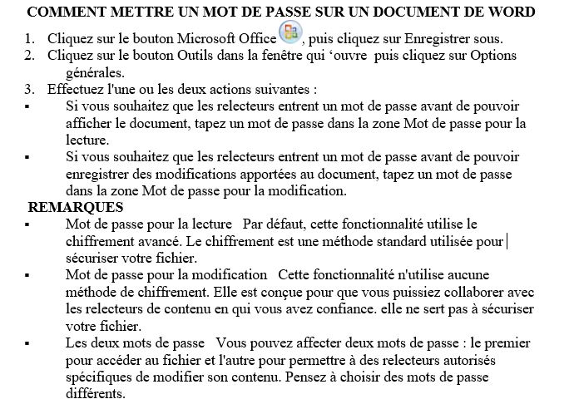

Slide 47
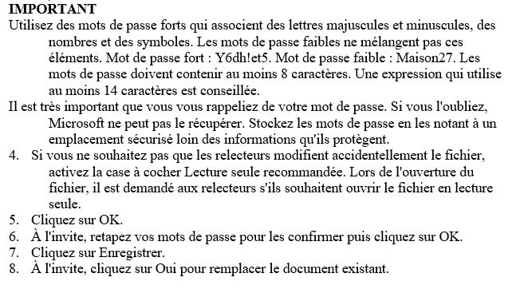

Slide 48
